Slide 1
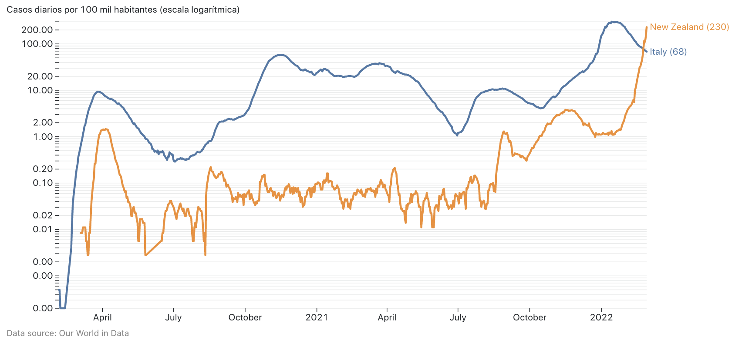
Casos diarios x 100 mil habitantes
Nueva Zelanda e Italia

Slide 2
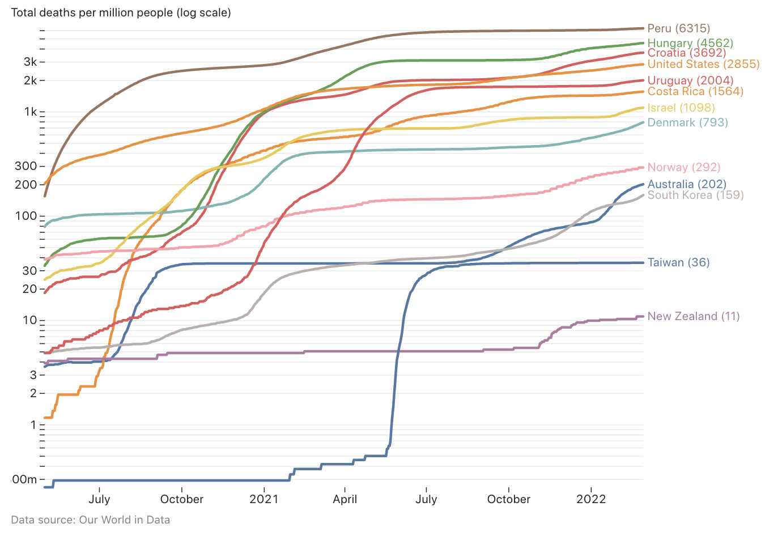
Cifra acumulada de muertes x COVID 19 por millón de habitantes

Slide 3
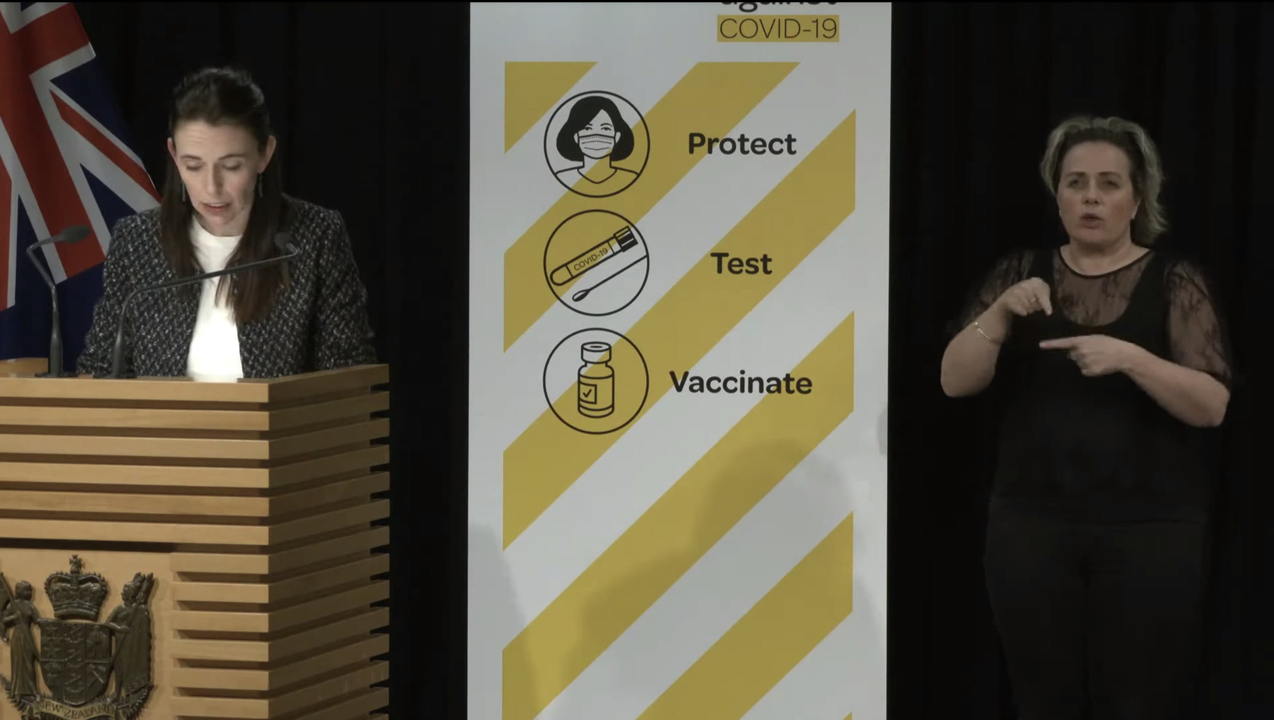
Jacinda Ardern,
PM de Nueva Zelanda
4 Octubre 2021
“La eliminación era importante porque no teníamos vacunas. Ahora lo hacemos, por lo que podemos empezar a cambiar la forma en que hacemos las cosas. Tenemos más opciones y hay buenas razones para que nos sintamos optimistas sobre el futuro, pero no podemos precipitarnos. Es por eso que debemos continuar conteniendo y controlando el virus tanto como sea posible mientras hacemos nuestra transición de un lugar donde solo usamos fuertes restricciones a un lugar donde usamos vacunas y medidas de salud pública cotidianas.”
Fuente: https://covid19.govt.nz/news-and-data/latest-news/covid-19-media-conference-4-october-2021/

Slide 4
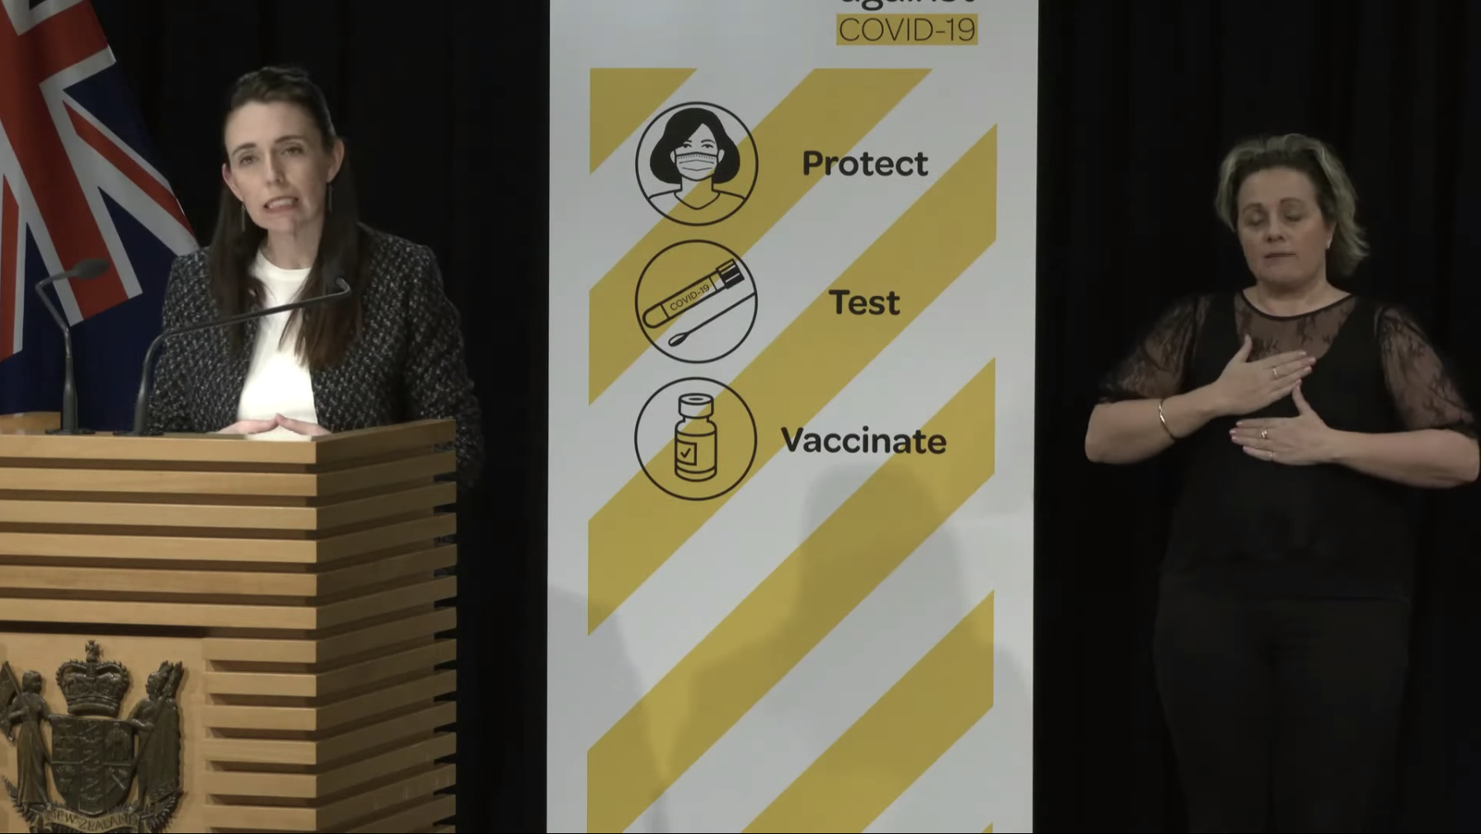
Jacinda Ardern,
PM de Nueva Zelanda
4 Octubre 2021
“En el futuro, las vacunas podrán marcar una diferencia aún mayor. No serán la única herramienta que necesitemos, pero podrán actuar como una forma de armadura individual, lo que significa que no tendremos que depender únicamente de restricciones como el nivel de alerta 3 o 4 para actuar como una barricada para nosotros. Pero mientras estamos en la transición de nuestra estrategia actual a una nueva forma de hacer las cosas, todavía no hemos llegado allí. Necesitamos más personas completamente vacunadas en más suburbios y más grupos de edad. Al hacer eso, estaremos en una mejor posición para levantar de manera segura aquellas restricciones con las que es más difícil vivir.”
Fuente: https://covid19.govt.nz/news-and-data/latest-news/covid-19-media-conference-4-october-2021/

Slide 5
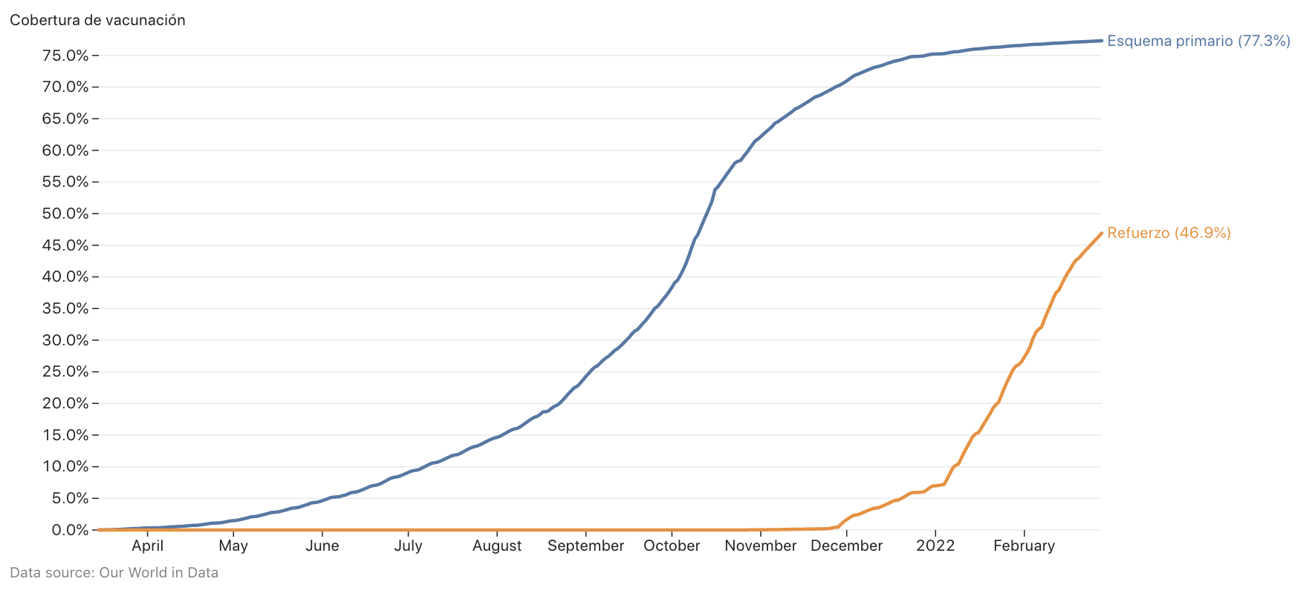
Cobertura de vacunación en Nueva Zelanda

Slide 6
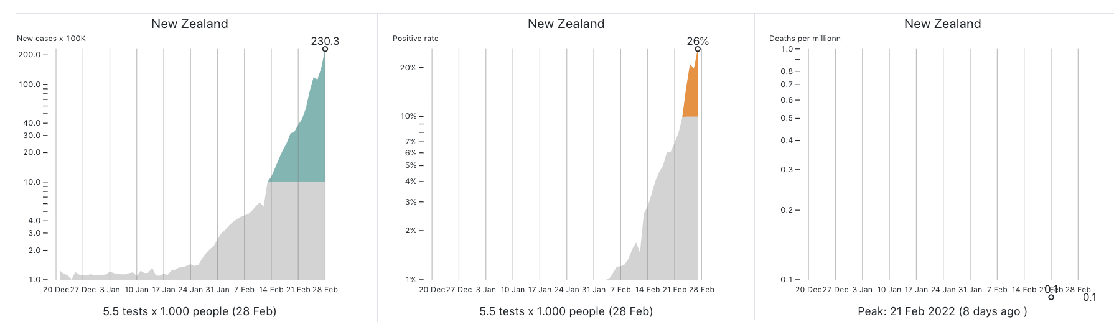
Nueva Zelanda
Casos diarios
X 100 mil habitantes
Positividad de tests
Muertes
X millón de habitantes
Fuente de datos: Our World In Data

Slide 7
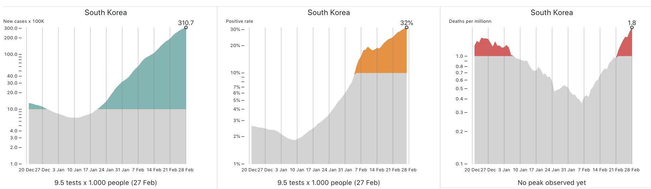
Corea del Sur
Cobertura de vacunación: 86,5% esquema primario | 61,1% Refuerzo
Casos diarios
X 100 mil habitantes
Positividad de tests
Muertes
X millón de habitantes
Fuente de datos: Our World In Data

Slide 8
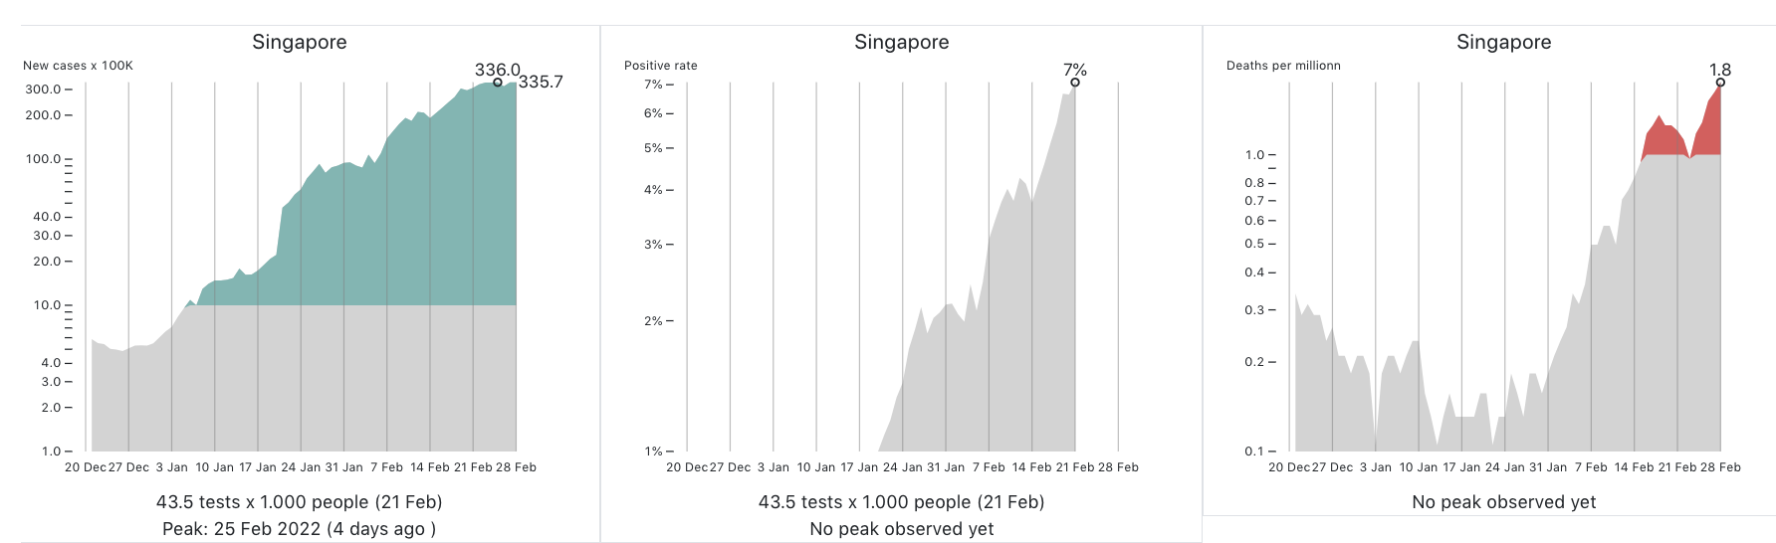
Singapur
Cobertura de vacunación: 90,3% esquema primario | 67,1% Refuerzo
Casos diarios
X 100 mil habitantes
Positividad de tests
Muertes
X millón de habitantes
Fuente de datos: Our World In Data

Slide 9
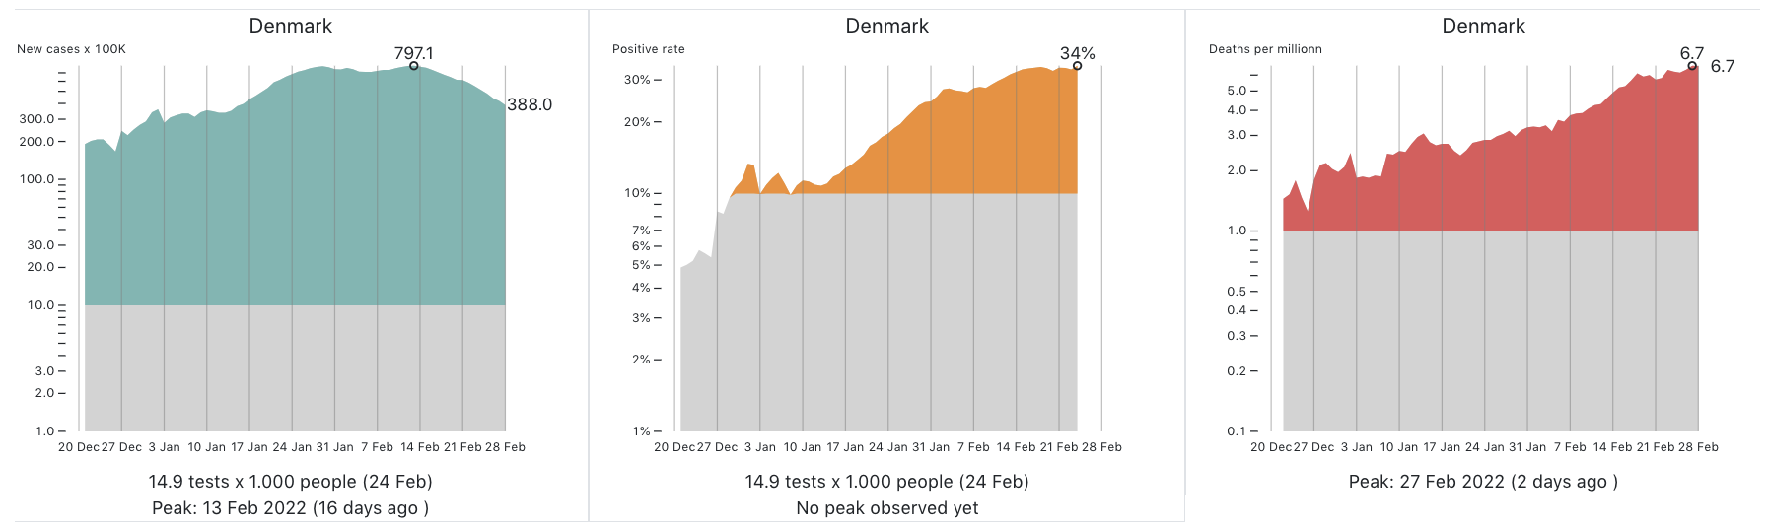
Dinamarca
Cobertura de vacunación: 81,6% esquema primario | 62,5% Refuerzo
Casos diarios
X 100 mil habitantes
Positividad de tests
Muertes
X millón de habitantes
Fuente de datos: Our World In Data

Slide 10
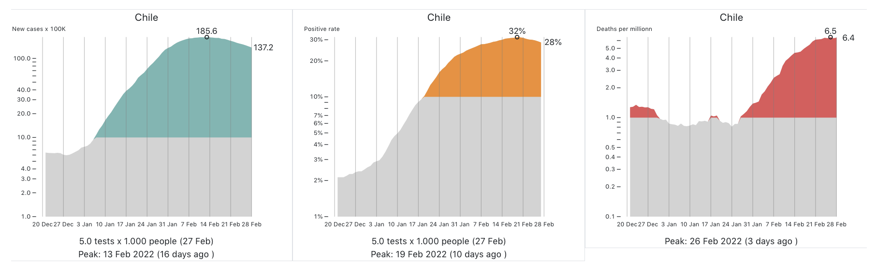
Chile
Cobertura de vacunación: 89,4% esquema primario | 72,3% Refuerzo
Casos diarios
X 100 mil habitantes
Positividad de tests
Muertes
X millón de habitantes
Fuente de datos: Our World In Data

